Slide 1
Проект на тему: «Размеры крепости Ораниенбург»
Подготовили
учащиеся 6Б класса:Терёшкина Александра,
Благовисная Инга, Зубкова Виктория
учащиеся 8Б класса: Погонина Анастасия,
Седых Иван
Руководитель проекта И.С. Бронникова

Slide 2
Цель проекта:
С помощью математических расчетов определить периметр стен и занимаемую площадь Ораниенбургской крепости

Slide 3
Задача:
Рассчитать примерные периметр и площадь крепости Ораниенбург

Slide 4
Немного истории…
В 1702 году Пётр I подарил князю Александру Меньшикову село Слободское. Здесь на слиянии двух рек Ягодная Ряса и Становая Ряса была построена небольшая крепость. Она имела пятиугольную форму, пять фортов и была окружена земляным валом и рвом, наполненным водой. Высота вала и глубина рва достигала трёх саженей, а ширина рва – десяти саженей. Внутри крепость имела несколько каменных в один и два этажа строений и деревянную башню. Эти здания располагались по внутреннему периметру стен пятиугольника, каждая из которых достигала пятидесяти сажен длины.

Slide 5
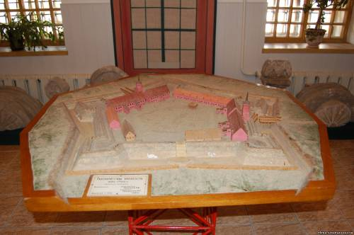

Slide 6
Под крепостью на реках была сделана плотина. Образовалось озеро, на котором можно было плавать на парусных судах. В крепость вели трое ворот, которые назывались Московскими, Воронежскими и Шлютербургскими. Последние обращены к озеру. Московские и Воронежские въездные ворота крепости преобразовал Адмиралтейства в Петербурге.

Slide 7
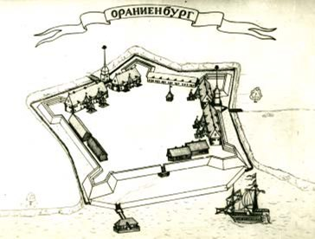

Slide 8
После освящения выстроенного поместья Пётр I написал Меншикову в Шлиссельбург письмо, к которому был приложен чертёж «Ораниенбурха», сделанный самим царём на скорую руку. На плане Пётр шутливо именовал все пять бастионов в соответствии с пятью органами чувств «осязание, видение, слышание, вкушение, обоняние».

Slide 9
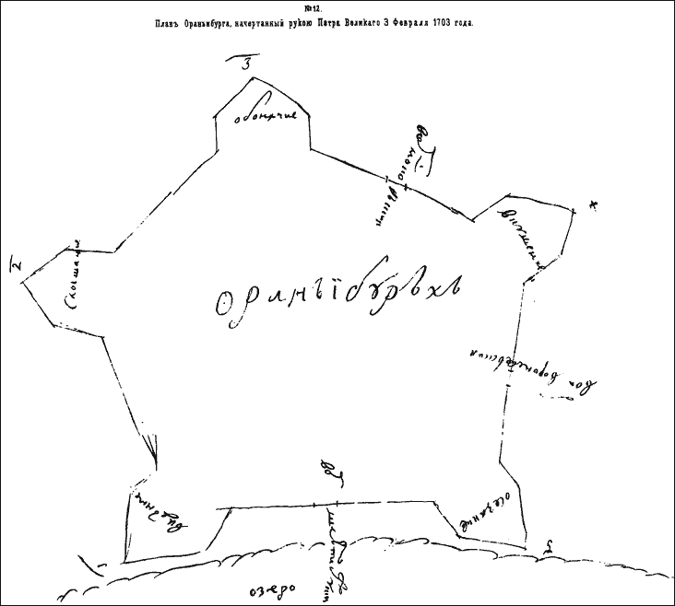

Slide 10
В результате путешествия Петра мы имели ценные описания и зарисовки мест нашего края, сделанные художником Карнелием де Брюином, сопровождавшим царя.

Slide 11
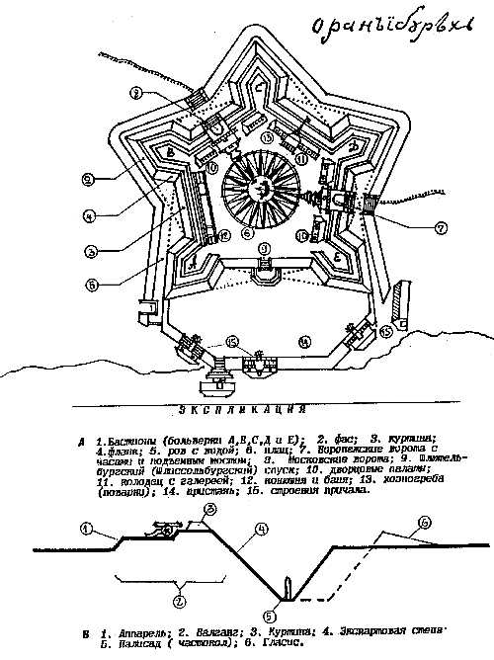

Slide 12
Спустя четверть века после строительства, Раненбург уплотнил свои застройки. На парадных каменных воротах с деревянным шпилем находились часы с семью колоколами. Внутри крепости стоял огромный жилой дом, крытый красной и чёрной черепицей, в котором имелось 46 покоев на верхнем этаже и 14-на нижнем, рядом – погреба, поварня, баня, конюшня, жильё для дворни.

Slide 13
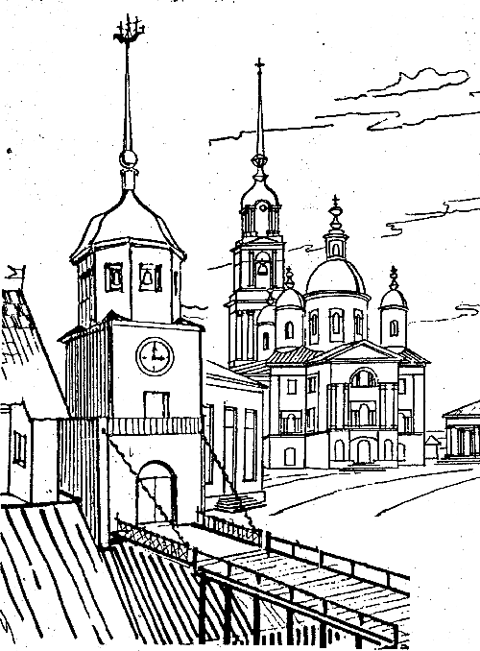

Slide 14
В конце XVIII века произошла перепланировка Раненбурга. Не смотря на то, что крепость к моменту составления генплана уже сильно разрушилась, а здания обветшали, была поставлена задача сохранить форму пятиугольной крепости.

Slide 15
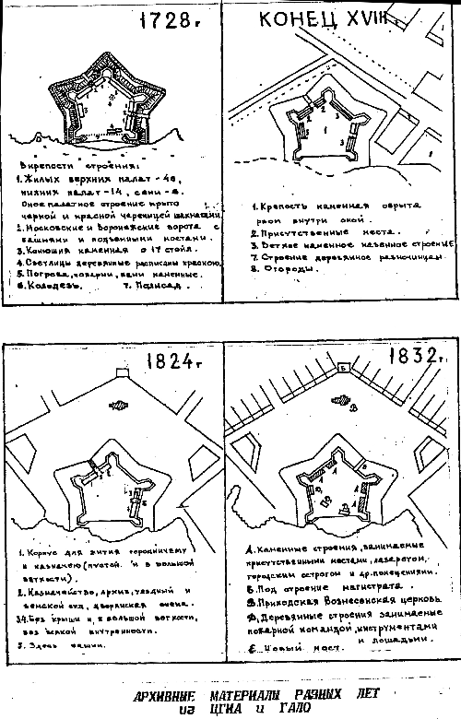

Slide 16
Для подчёркивания ведущего значения крепости в плане города четыре веерообразные улицы были направлены к фортам и воротам и сходились в центре древней застройки. Перед крепостью предусмотрено создание огромной площади, на которой размещены магистрат и купеческие дома с лавками. Называлась площадь Красной.

Slide 17
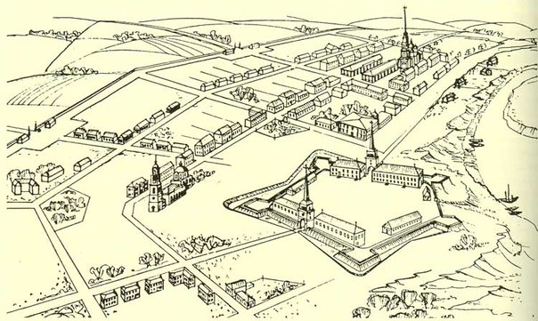

Slide 18
В восточной стороне была запроектирована торговая площадь размером 150x170 кв.метров. План умело учитывал естественно – графические условия и рельеф и хорошо вписывался в пространство, образованное поймами рек

Slide 19
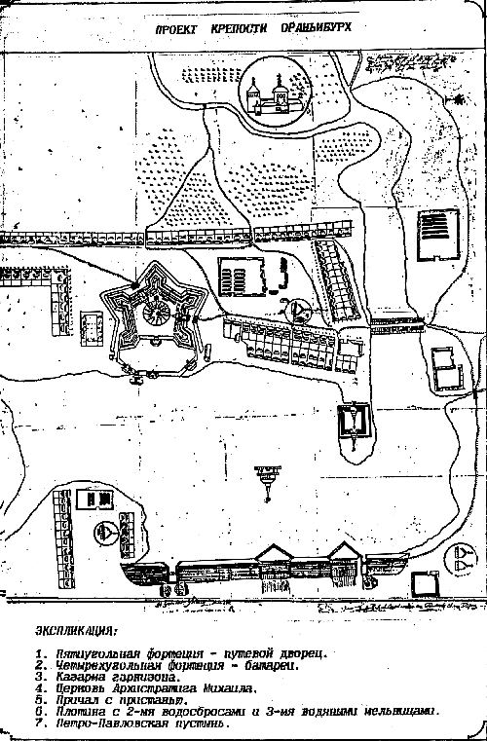

Slide 20
Город Раненбург получил ярко выраженное самобытное лицо, выполненное в застройке, и дошедшее до нашего времени.

Slide 21
Расчёт периметра крепости
Длина стены = 50 саженей.
1 сажень = 2,134 метра.
Количество стен = 5.
Периметр = 50*2,134*5 = 533,5 (м)

Slide 22
Расчёт площади крепости
1 способ:
S=1/2 p*r
p=2.5*50*2.134=533.5 =266.75
r= a*tg 54 = 50*2,134 *1,3764=146.86
S= 1.96га

Slide 23
2 способ
Если разбить пятиугольник на равнобедренный треугольник и равнобокую трапецию, то площадь крепости равна 1.9488 га

Slide 24
Вывод: никогда не надо отчаиваться, нужно искать разные способы решения поставленных задач. В этом всегда помогут книги и наставники

Slide 25
Заключение:
Мы справились с поставленной задачей и получили при этом огромное удовольствие.

Slide 26
Литература:
Л.Рудаков: По следам легенд.
Очерки по истории городов и памятников архитектуры Липецкой области.
По Петровским местам.

